Slide 1



Modelos supervisados
aplicados al dataset
de salarios Cervecería
Profesor: Gladys María Villegas Rugel
Materia: Aprendizaje Automático
Alumnos:
Schubert Stalin Lombeida Manjarrez
José Luis Peñafiel Fernández
Juan Carlos Bajaña Gutiérrez
Niko Dimitri Jiménez Bruno
Clasificación · Regresión · Comparación experimental · GitHub
Cervecería Nacional
Iniciar presentación →
1/12
Notes:
Apertura: presentar el objetivo del taller, el dataset validado por la docente y la comparación de modelos de clasificación y regresión.

Slide 2

Ruta interactiva de la presentación
Seleccione una sección o avance linealmente. Cada diapositiva incluye regreso al índice.
01 · Problema y dataset
04 · Modelos
Contexto, objetivo de clasificación y regresión
SVM, Árbol de Decisión y modelos comparativos
02 · EDA
05 · Resultados
Patrones, correlaciones y desbalance de clases
Métricas, matriz de confusión y regresión
03 · Preprocesamiento
06 · Conclusiones
Pipeline reproducible y control de fuga de información
Hallazgos, limitaciones y mejoras técnicas
Diseño tipo dashboard ejecutivo: visual, resumido y preparado para exposición de 5–10 minutos.
Grupo 12 · A1.S3 · Aprendizaje Automático
2/12
Notes:
Explicar cómo navegar: puede usarse de forma lineal o saltando a secciones.

Slide 3
01 · PLANTEAMIENTO
Problema y dataset
Dataset validado por la docente
40.544
14
2021–2025
80/20
98,08%
registros analizados
variables originales
período de análisis
entrenamiento / prueba
empleados con overtime
Objetivo de clasificación
Objetivo de regresión
Predecir TieneOvertime, variable binaria derivada de HorasExtra: 0 = Sin overtime, 1 = Con overtime.
Estimar SalarioTotal como variable continua a partir de variables laborales, contractuales y salariales.
Variables del dataset
Lectura empresarial
Departamento, Cargo, Oficina, Año, TipoContrato, SalarioBase, HorasExtra, OtrosPagos, Beneficios, SalarioTotal y SalarioTotalConBeneficios.
El enfoque apoya la planificación del talento humano, la gestión de carga laboral y la estimación de costos salariales.
Grupo 12 · A1.S3 · Aprendizaje Automático
Índice
3/12
Notes:
Presentar el dominio del dataset y aclarar que se trabajaron dos problemas supervisados: clasificación y regresión.

Slide 4
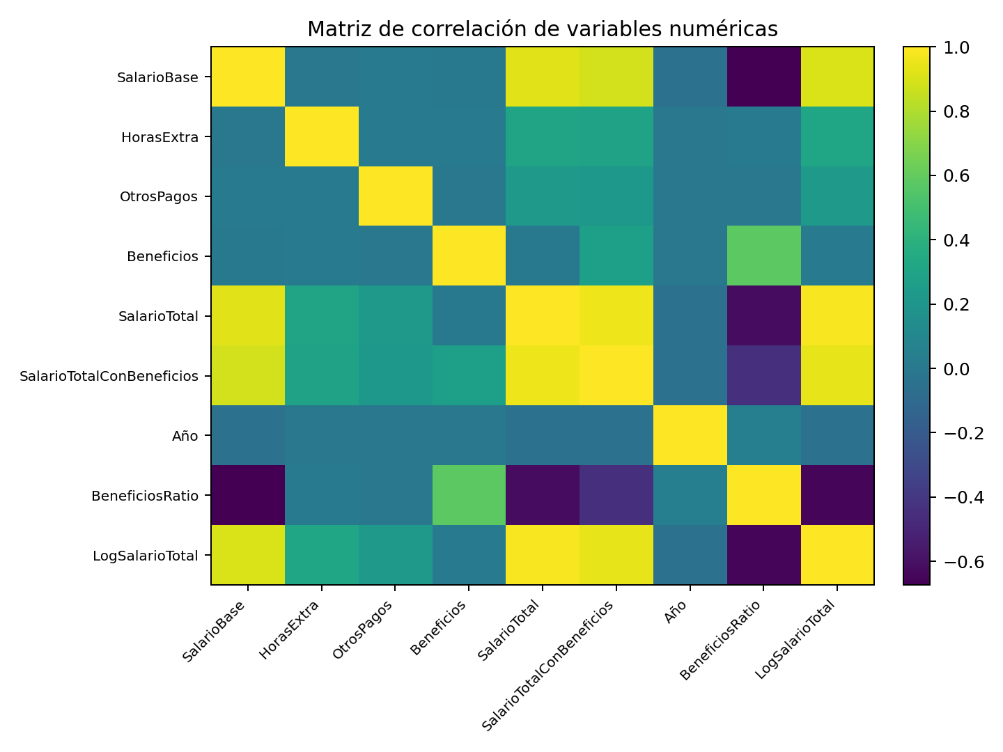
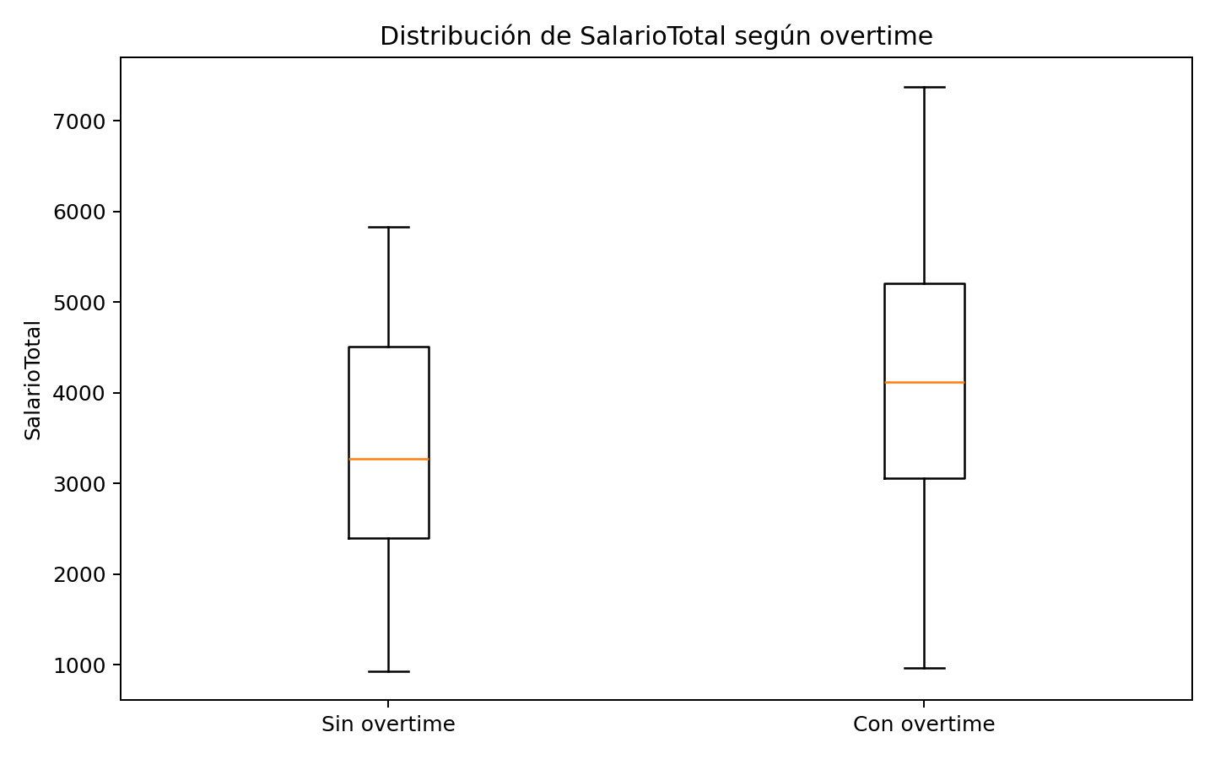
02 · EDA
Análisis exploratorio de datos
Patrones salariales y desbalance de clases
Hallazgo principal: la variable objetivo TieneOvertime está fuertemente desbalanceada.
Distribución de clases
Sin overtime: 777 · 1,92%
Con overtime: 39.767 · 98,08%
Matriz de correlación: relaciones fuertes entre variables salariales.
SalarioTotal tiende a ser mayor cuando existe overtime.
Implicación metodológica
No basta con accuracy: el desbalance exige evaluar precision, recall, F1-score, AUC-ROC y matriz de confusión. Además, conviene revisar métricas macro o balanced accuracy para no ocultar el desempeño sobre la clase minoritaria.
Grupo 12 · A1.S3 · Aprendizaje Automático
Índice
4/12
Notes:
Destacar el desbalance y por qué la rúbrica exige varias métricas. Mencionar que la matriz de correlación ayuda a detectar variables muy relacionadas.

Slide 5
03 · PREPROCESAMIENTO
Pipeline reproducible
Del dataset crudo a matrices de entrenamiento
01
Carga y validación
02
Nulos y tipos
03
Variables derivadas
04
Codificación
05
Escalado
06
Split 80/20
Lectura del CSV, revisión de tipos, dimensión y consistencia.
Conversión numérica e imputación por mediana.
TieneOvertime, BeneficiosRatio y LogSalarioTotal.
Label Encoding aplicado a Cargo; mejora sugerida: One-Hot Encoding.
StandardScaler en variables sensibles a escala.
Separación train/test para evaluación no vista.
Control de fuga de información
Reproducibilidad en GitHub
TieneOvertime se construye a partir de HorasExtra. Por ello, las variables que revelan directamente la respuesta deben excluirse del entrenamiento del clasificador. Esta decisión fortalece la validez experimental.
El pipeline debe quedar documentado en README.md, notebook y carpeta de resultados. Esto permite ejecutar el mismo proceso y verificar las métricas reportadas.
Grupo 12 · A1.S3 · Aprendizaje Automático
Índice
5/12
Notes:
Explicar por qué el preprocesamiento es obligatorio antes de SVM y por qué se debe controlar la fuga de información.

Slide 6
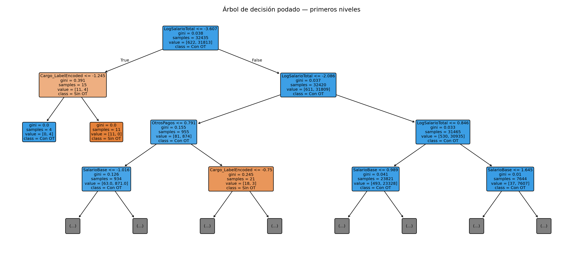
04 · MODELADO
Modelos supervisados implementados
Clasificación y regresión
Clasificación: ¿el empleado registra overtime?
Regresión Logística
Árbol de Decisión
Random Forest
SVM RBF
Línea base interpretable para clasificación binaria; requiere escalado.
max_depth=6 para controlar sobreajuste; permite visualización de reglas.
Ensamble robusto de árboles; reduce varianza y aporta importancia de variables.
Kernel no lineal; C=1.0, gamma=scale; entrenado con muestra del 20%.
Regresión: ¿cuál es el salario total estimado?
Modelos evaluados
Justificación técnica
Regresión Lineal, Ridge, Decision Tree Regressor y Random Forest Regressor.
Los modelos lineales funcionan como baseline; los árboles y ensambles capturan relaciones no lineales en variables salariales.
Visualización parcial del Árbol de Decisión: interpretación de reglas y control de profundidad.
Grupo 12 · A1.S3 · Aprendizaje Automático
Índice
6/12
Notes:
Mencionar que la rúbrica exige específicamente SVM y Árbol de Decisión; los demás modelos se agregan para comparación.

Slide 7
05 · RESULTADOS
Comparación experimental de clasificación
Métricas obligatorias de la rúbrica
Modelo
Accuracy
Precision
Recall
F1
AUC
Logistic Regression
0.9805
0.9817
0.9987
0.9902
0.9451
Decision Tree d=6
0.9809
0.9809
1.0000
0.9904
0.7952
Random Forest
0.9809
0.9809
1.0000
0.9904
0.9629
SVM RBF 20%
0.9809
0.9809
1.0000
0.9904
0.9924
F1-score
AUC-ROC
Logistic Regression
0.9902
Logistic Regression
0.9451
Decision Tree d=6
0.9904
Decision Tree d=6
0.7952
Random Forest
0.9904
Random Forest
0.9629
SVM RBF 20%
0.9904
SVM RBF 20%
0.9924
Mejor F1-score: Decision Tree d=6 · Mejor AUC-ROC: SVM RBF
Lectura técnica: el F1 de la clase positiva es alto por el fuerte predominio de empleados con overtime; por eso AUC-ROC y matriz de confusión son esenciales.
Grupo 12 · A1.S3 · Aprendizaje Automático
Índice
7/12
Notes:
Leer la tabla de métricas. Señalar que Decision Tree, Random Forest y SVM tienen F1 muy similar, pero SVM tiene mejor AUC-ROC.

Slide 8
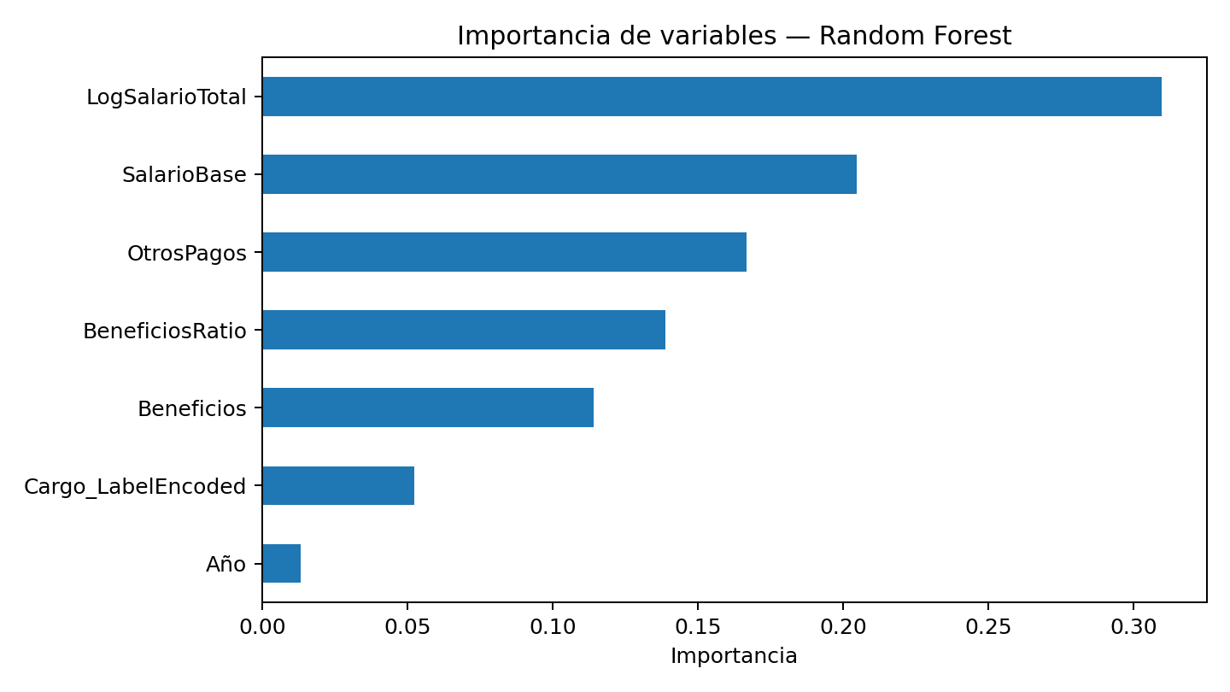
05 · INTERPRETACIÓN
Matriz de confusión y variables relevantes
Evitar conclusiones solo con accuracy
Matriz de confusión · Decision Tree d=6
Predicción
Sin overtime
Con overtime
Sin overtime
0
155
Valor real
Con overtime
0
7.954
Importancia de variables en Random Forest: predominio de variables salariales transformadas.
Lectura crítica
Con umbral estándar, el modelo clasifica casi todos los casos como “con overtime”. El accuracy es alto porque la clase positiva representa el 98,08%. Para mejorar el análisis se recomienda macro-F1, balanced accuracy, class_weight=balanced o técnicas de remuestreo.
Riesgo técnico observado
Variables como LogSalarioTotal pueden actuar como proxy de la respuesta, elevando el desempeño. El notebook debe documentar explícitamente qué variables se excluyen para evitar fuga de información.
Grupo 12 · A1.S3 · Aprendizaje Automático
Índice
8/12
Notes:
Esta diapositiva agrega valor: reconoce la limitación de los modelos por el desbalance de clases y propone mejoras técnicas.

Slide 9
05 · REGRESIÓN
Predicción de SalarioTotal
Comparación de regresores
RMSE · menor es mejor
R² · mayor es mejor
Regresión Lineal
$723.8
Regresión Lineal
0.7028
Ridge α=10
$723.8
Ridge α=10
0.7028
Decision Tree d=8
$306.0
Decision Tree d=8
0.9469
Random Forest
$55.1
Random Forest
0.9983
Resultado principal
Interpretación
Random Forest Regressor fue el mejor modelo de regresión: R² = 0,9983 y RMSE = $55,11. El ensamble captura relaciones no lineales que los modelos lineales no explican completamente.
Los modelos lineales explican cerca del 70% de la variabilidad. El árbol mejora sustancialmente, pero el ensamble logra el menor error y la mayor capacidad explicativa.
Comparación de métricas de regresión obtenidas desde el notebook final.
Grupo 12 · A1.S3 · Aprendizaje Automático
Índice
9/12
Notes:
Explicar que RMSE está en dólares y R² representa proporción de variabilidad explicada.

Slide 10
06 · DOCUMENTACIÓN
Repositorio GitHub y entregables
Estructura del repositorio
Estructura del repositorio
Parámetros requeridos
📁 data/
Salarios_Cerveceria.csv
EDA con visualizaciones · SVM con kernel justificado · Árbol con profundidad controlada · métricas comparativas · matrices de confusión · README profesional · conclusiones con limitaciones y mejoras.
📁 notebooks/
Grupo12_A1_S3.ipynb
📁 results/
métricas, matrices, gráficos y tablas
README.md
📁 docs/
informe técnico y presentación
Dominio del dataset, formulación de clasificación/regresión, preprocesamiento, modelos, resultados principales, limitaciones y cómo ejecutar el notebook.
📄 README.md
resumen, metodología, resultados y conclusiones
Grupo 12 · A1.S3 · Aprendizaje Automático
Índice
10/12
Notes:
Mencionar que la documentación clara aporta 15% de la calificación y que GitHub debe ser reproducible.

Slide 11
07 · CIERRE
Conclusiones técnicas y mejoras
Hallazgos clave
1. Clasificación
2. Regresión
Decision Tree d=6 alcanzó el mejor F1-score y SVM RBF el mejor AUC-ROC. Sin embargo, el desbalance obliga a interpretar los resultados con métricas complementarias.
Random Forest Regressor obtuvo el mejor desempeño global: R² = 0,9983 y RMSE = $55,11, evidenciando capacidad para capturar relaciones no lineales.
3. Limitaciones
4. Mejoras propuestas
La variable objetivo TieneOvertime está derivada de HorasExtra y el dataset presenta desbalance severo. Deben evitarse proxies y fuga de información.
Aplicar validación cruzada estratificada, class_weight=balanced, remuestreo, One-Hot Encoding y evaluación macro-F1/balanced accuracy.
Mensaje final: los modelos logran alto desempeño, pero la calidad de la evaluación depende de controlar el desbalance, la fuga de información y la coherencia entre notebook, informe y repositorio.
Grupo 12 · A1.S3 · Aprendizaje Automático
Índice
11/12
Notes:
Cerrar con fortalezas, limitaciones y próximos pasos. Esta sección responde directamente al 10% de reflexión técnica de la rúbrica.

Slide 12
Gracias
Grupo 12 · Actividad 1 Semana 3 · Aprendizaje Automático
Modelos supervisados aplicados al dataset de salarios Cervecería
Volver al índice
Resultados
Conclusiones
12/12
Notes:
Espacio para preguntas. Usar botones si se requiere volver a resultados o conclusiones durante la exposición.

